Slide 1

Arhitectura Sistemelor de Calcul
Universitatea Politehnica Bucuresti
Facultatea de Automatica si Calculatoare
cs.ncit.pub.ro
curs.cs.pub.ro

Slide 2
Cuprins
Retele de Comutare Ierarhice
Retele de Comutare de tip Delta
Retele Bazate pe Rutare
Performantele Retelelor de Comutare
  Analiza Retelei de Tip CrossBar
  Analiza Retelei de Tip Delta

Slide 3

Retele de Comutare Ierarhice
Realizate din CrossBar-uri de dimensiuni mici asezate pe mai multe nivele de interconectare
  Creste timpul de intarziere datorita utilizarii mai multor module – dar se mentine intrare ↔ iesire
Exemplu – structura Beizer (Benes):
  Retea nxn realizata cu doua module n/2 x n/2 (se pot imparti la randul lor in subretele mai mici) si 4n module de tip 2x2
  Complexitatea este de (4n log n – 2n)
2x2
n/2 x n/2
2x2
n intrari
…
…
n iesiri
n/2 x n/2
2x2
2x2

Slide 4
Cuprins
Retele de Comutare Ierarhice
Retele de Comutare de tip Delta
Retele Bazate pe Rutare
Performantele Retelelor de Comutare
  Analiza Retelei de Tip CrossBar
  Analiza Retelei de Tip Delta

Slide 5
Retele de Comutare de tip Delta
Sunt comutatoare ierarhice cu a^{n} intrari si b^{n} iesiri ce utilizeaza CrossBar-uri (CB) axb si retele de permutare de tip intercalare perfecta (Shuffle)
Reteaua Delta are n nivele ierarhice:
  Nivelul 1 contine a^{n-1} CB-uri de tip axb, pentru a conecta a^{n} intrari cu a^{n-1}xb iesiri
  Nivelul 2 contine asadar a^{n-1}xb intrari conducand la a^{n-2}xb module CB
0
axb
Shuffle
axb
Shuffle
axb
0
…
…
…
…
…
…
a-1
b-1
a
axb
axb
axb
b
…
…
…
…
…
…
2a-1
2b-1
a^{n} intrari
…
…
…
b^{n} iesiri
a^{n}-a
axb
axb
axb
b^{n}-b
…
…
…
…
…
…
a^{n}-1
b^{n}-1

Slide 6
Retele de Comutare de tip Delta
Astfel, in general:
  Nivelul i contine a^{n-i}b^{i-1} module CB de tip axb
Intreaga retea contine:
  (a^{n}-b^{n})(a-b) CB-uri de tip axb cand a ≠ b
  nb^{n-1} CB-uri de tip axb cand a = b
Destinatia este D = (d_{n-1} d_{n-2} … d₁ d₀) cu 0 ≤ d_{i} ≤ b
Cifrele de reprezentare in baza b, a adresei destinatiei vor controla modulul CB de pe nivelul respectiv (d_{i} controleaza CB-ul i)
Functia Shuffle-ului este de a interconecta nivelele retelei Delta

Slide 7
Exemplu – Delta 16x9
Presupunem ca avem 16 procesoare si 9 memorii
16 = 4² si 9 = 3² → folosim 2 nivele de CB 4x3
Daca vrem acces la memoria 4 (11 in baza 3) atunci se merge pe 1 (niv 0) si 1 (niv 1)!
4x3
4x3
0 0
0 1
0 2
1 0
1 1
1 2
2 0
2 1
2 2
0
1
2
0
1
2
4x3
4x3
16 intrari
0
1
2
0
1
2
9 iesiri
4x3
4x3
0
1
2
0
1
2
4x3
Adresa in baza b = 3
0
1
2
Nivelul 0
Nivelul 1

Slide 8
Exemplu – Delta 8x8
Presupunem ca avem 8 procesoare si 8 memorii
8 = 2³ → folosim 3 nivele de CB 2x2
Daca vrem acces la memoria 4 (100 in baza 2) atunci se merge pe 1 (niv 0), 0 (niv 1) si 0 (niv 2)!
0
1
0
1
0
1
0
1
0
1
0
1
0 0 0
0 0 1
0 1 0
0 1 1
1 0 0
1 0 1
1 1 0
1 1 1
0
1
2
3
4
5
6
7
2x2
2x2
2x2
0
1
0
1
0
1
0
1
0
1
0
1
2x2
2x2
2x2
8 intrari
8 iesiri
0
1
0
1
0
1
0
1
0
1
0
1
2x2
2x2
2x2
0
1
0
1
0
1
0
1
0
1
0
1
2x2
2x2
2x2
Adresa in baza b = 2
Nivelul 0
Nivelul 1
Nivelul 2
TA: Conexiunea unui Delta 8x8 cu corespondenta directa I_{i} → O_{i}

Slide 9
Cuprins
Retele de Comutare Ierarhice
Retele de Comutare de tip Delta
Retele Bazate pe Rutare
Performantele Retelelor de Comutare
  Analiza Retelei de Tip CrossBar
  Analiza Retelei de Tip Delta

Slide 10
Retele Bazate pe Rutare
Au ca nucleu legaturi directe intre o resursa si cele considerate vecine
Resursele pot fi distincte dar toate au in comun un router ce se ocupa de comunicarea prin mesaje
Traditional aceste retele sunt modelate prin grafuri cu urmatoarele proprietati de baza:
  Gradul nodului (al resursei) – defineste numarul de canale de conexiune ale resursei la vecinii sai
  Diametrul – distanta maxima intre doua resurse ale retelei
  Regularitatea – nodurile/resursele care au/nu au acest grad
  Simetria – o retea este simetrica daca “arata la fel” pentru orice nod
Obs: acest tip de retea nu foloseste comutarea de circuite (CB), ci routarea – legatura intre noduri/resurse e permisa doar cand este ceruta & permisa

Slide 11
Retele Bazate pe Rutare – Caracteristici
Topologia – defineste modul in care nodurile sunt interconectate
Rutarea – stabileste calea de date pe care un mesaj o urmeaza de la sursa la destinatie
Comutarea – mecanismul ce determina cum si cand un canal de intrare este conectat la unul de iesire
Obs: trebuie avute in vedere
  Alocarea de buffere
  Controlul fluxului de date

Slide 12
Retele Bazate pe Rutare – Topologii
Topologii ortogonale:
  Nodurile sunt aranjate intr-un spatiu n-dimensional ortogonal
  Fiecare legatura produce o deplasare intr-o singura dimensiune
Topologii strict ortogonale (mai interesante):
  Fiecare nod are cel putin o legatura in fiecare dimensiune
  Trecerea intr-o noua dimensiune se poate face din orice nod
  Rutarea e mai simpla si implementarea HW e mai eficienta
  Nodurile pot fi numerotate folosind coordonatele lor in spatiul n-dimensional
  Procesul de rutare se face pe baza diferentei intre coordonate
  Obs: Distanta dintre noduri poate fi calculata direct folosind adresele nodurilor respective

Slide 13
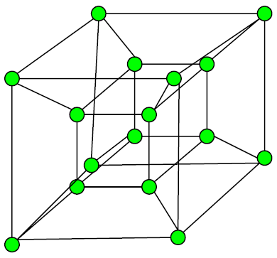
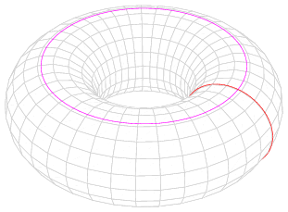
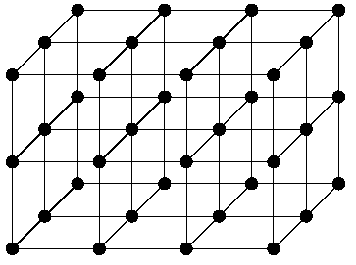
Retele Bazate pe Rutare – Topologii
Hipercub:
  2 cuburi unul intr-altul
  Din orice nod se poate ajunge pe orice nivel
  Se poate optimiza drumul
Tor:
Plasa n-dimensionala:

Slide 14
Retele de Tip Arbore
Sunt un alt tip de retele de comutare
Nu e neaparat necesar sa fie arbori binari!
Fiecare nod al arborelui poate avea la randul sau un subarbore – subarbori multiplii
Similar – la structurile cu hipercub, fiecare nod poate fi inlocuit cu un nou cub!
Exista mai multe cai posibile pentru mesaje – totdeauna se cauta drumul de lungime minima

Slide 15
Cuprins
Retele de Comutare Ierarhice
Retele de Comutare de tip Delta
Retele Bazate pe Rutare
Performantele Retelelor de Comutare
  Analiza Retelei de Tip CrossBar
  Analiza Retelei de Tip Delta

Slide 16
Performantele Retelelor de Comutare
Analizam performantele retelelor ce asigura comutarea intre p procesoare si m memorii
Analiza va fi realizata pentru retele de tip CB si Delta
Rata de servire – media cererilor de acces la memorii acceptate intr-un ciclu (toate memoriile)
Ciclu de servire – timpul necesar pentru ca o cerere de acces la memorie sa se propage prin logica de comutare + timpul efectiv de acces la memorie (propagarea inversa)
1
pxm
1
…
…
p procesoare
m memorii
p
m

Slide 17
Presupuneri/Restrictii
Nu se fac deosebiri intre ciclurile de citire si de scriere
Fiecare procesor va genera cereri independente pentru acces la un modul de memorie
Cererile sunt uniform distribuite in cadrul tuturor modulelor de memorie – fiecare procesor cu un modul de memorie
La inceputul fiecarui ciclu
  Fiecare procesor genereaza o noua cerere de acces cu probabilitatea r (media cererilor generate de fiecare procesor intr-un ciclu)
  Nu exista coada de asteptare → dialog direct
Cererile neacceptate intr-un ciclu sunt ignorate
  Cererile din ciclul urmator sunt independente de cele din ciclul anterior
  Cererile neacceptate trebuiesc relansate intr-un ciclu urmator

Slide 18

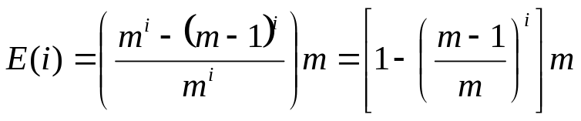
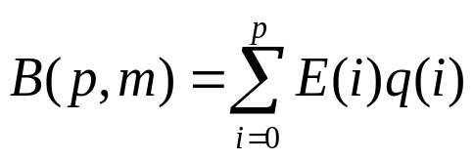
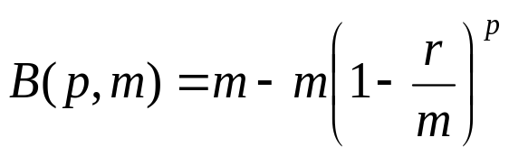
Analiza Retelei de tip CrossBar
Consideram un CB (pxm) si:
  r = probabilitatea ca un procesor sa genereze o cerere intr-un ciclu
  q(i) = probabilitatea ca “i” cereri sa soseasca in timpul unui ciclu:
  E(i) = numarul de cereri acceptate de reteaua pxm intr-un anume ciclu
    i cereri pot fi deservite in m^{i} posibilitati
    Daca un modul nu ar fi adresat atunci ar ramane (m-1)^{i} posibilitati
    Numarul de posibilitati in care un modul e mereu adresat este: m^{i} – (m-1)^{i}
    Probabilitatea ca un modul oarecare sa fie cerut este: (m^{i} – (m-1)^{i})/ m^{i}
    Daca un modul de memorie e adresat de mai multe procesoare si cum RC accepta doar o singura cerere la un moment dat:
  B(p,m) = rata de transfer cu memoria este media cererilor acceptate:
    Simplificat:

Slide 19
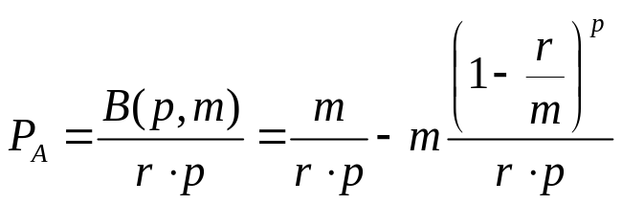
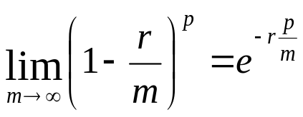
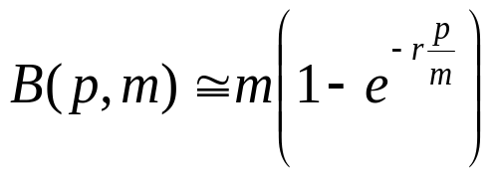
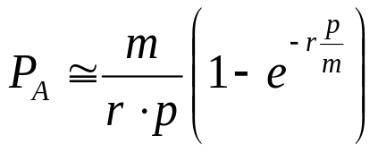
Analiza Retelei de tip CrossBar (2)
Consideram un CB (pxm) si:
  P_{A} = probabilitatea de acceptare a unei cereri oarecare
    E data de rata de transfer B(p,m), de r si de p:
    Obs: se considera ca cererile sunt independente; in realitate cererile rejectate se transfera ciclului urmator → marind rata de transfer
    Daca numarul de resurse interconectate creste:
    Daca p si m sunt foarte mari atunci :
    Formele simplificate sunt acceptabile in urmatoarele limite:
      Daca p si m ≥ 30 atunci ele sunt in limita unei erori de 1%
      Daca p si m ≥ 8 atunci ele sunt in limita unei erori de 5%

Slide 20
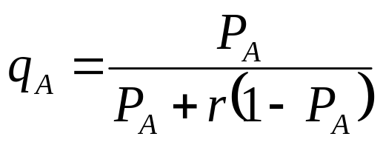
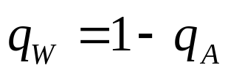
Comportarea unui Procesor intr-un CB
Se va utiliza un graf Markov
Un procesor are 2 stari posibile:
  A = starea activa – cererea este acceptata
  W = starea de asteptare – cererea este respinsa
q_{A} si q_{W} sunt probabilitatile ca procesorul sa se afle in starile A si W respectiv
P_{A} = probabilitatea ca cererea sa fie acceptata – adica de a trece din starea W in starea A
Astfel, putem defini:

Slide 21
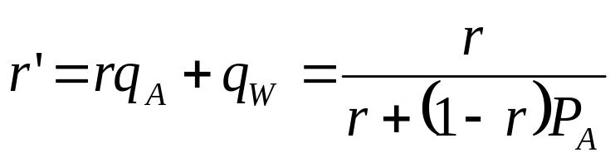
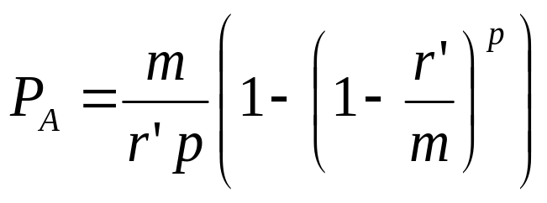
Graful Markov al Procesorului
Se considera rata de cereri r ca fiind statica
  In realitate r e diferita luandu-se in considerare conflictele de acces
Modulele de memorie primesc r’ > r cereri de acces:
r(1-P_{A})
A
W
(1-r) + rP_{A}
1-P_{A}
P_{A}

Slide 22
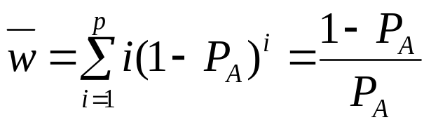
Analiza Retelei de tip CrossBar (3)
Relatiile dinainte, definesc r’ ca o functie de P_{A} si P_{A} ca o functie de r’ → definesc un proces iterativ:
  Initiem rata de transfer r’ = r
  P_{A} poate fi considerat ca o masura a cererilor de acces nerezolvate
  Daca P_{A} este mare atunci sunt putine stari de asteptare
Fie w media numarului de cicli de asteptare pentru o cerere
  O cerere rejectata de i ori va astepta i ciclii
In practica, cererile ce produc conflicte de acces la memorii, nu sunt rejectate, ci introduse intr-o coada de asteptare si servite FIFO
Notes:
Presupunerea cu rejectia s-a facut doar pentru simplificarea modelului

Slide 23
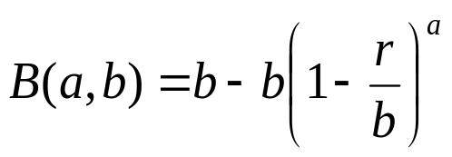
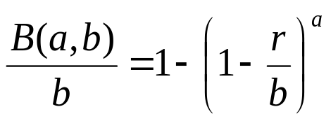
Analiza Retelei de tip Delta
Consideram o retea Delta (a^{n}xb^{n}) formata din CB-uri elementare (axb) – a^{n} procesoare si b^{n} memorii
Fiecare nivel al retelei Delta e controlat de unul din bitii de reprezentare a adresei destinatie, in baza b!
Orice modul CB axb e independent de celelalte module → putem considera:
  Cererile independente si uniform distribuite
Daca r este rata de cereri la intrarea in axb atunci:
Impartim la b → rata de cereri la fiecare iesire din CB-ul curent:

Slide 24
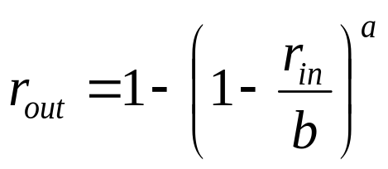
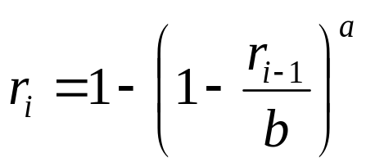


Analiza Retelei de tip Delta (2)
Pentru fiecare nivel intermediar al retelei Delta:
  r_{out} (rata de cereri pentru fiecare iesire) este o functie de r_{in} (rata de cereri de la intrare):
Rata de cereri de la iesirea unui nivel r_{n} este rata de cereri de intrare pentru nivelul adiacent
  Rata de cereri de la ultimul nivel determina rata de transfer a retelei de tip Delta
Fie r_{i} rata de cereri de la iesirea unui nivel in reteaua Delta → rata de cereri a unei RC Delta, generata de fiecare procesor este:
unde
si

Slide 25
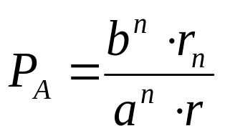
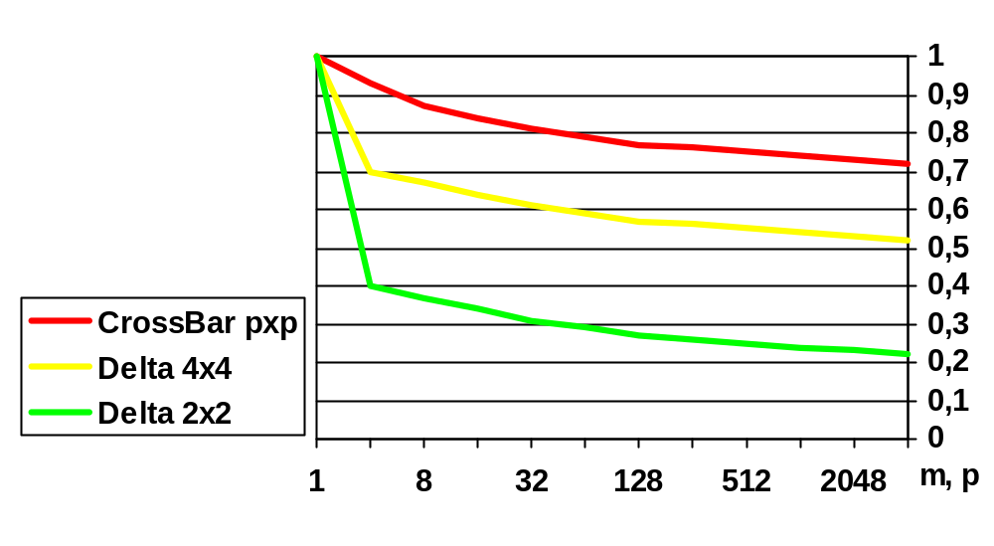
Analiza Retelei de tip Delta (3)
Probabilitatea ca o cerere sa fie acceptata este:
Ce influenta au m si p-ul unei retele?
  CrossBar pxp cu r=1 rata de cereri a fiecarui procesor
  Delta 2^{n}x2^{n} cu 2x2
  Delta 4^{n}x4^{n} cu 4x4
Pentru m mare, P_{A}-ul scade puternic → multe rejectii si conflicte → limita la 16^{n}x16^{n} este 0.6

Slide 26
What Next?
Q & A?
Next time:
  Benchmarking – nevoia de a compara sisteme de calcul
  Benchmark-uri pentru masini seriale
  HPCC: HPC Challenge Benchmark
    Motivatie
    Prezentarea componentelor software
    Grafice & Date
    Hands-on! Da, puteti chiar sa vedeti practic despre ce e vorba…

